Slide 1
第三节 偏 导 数与全微分
total differentiation
partial derivative
偏导数
全微分
连续性与可微性,偏导数与可微性
小结 思考题 作业
第八章 多元函数微分法及其应用

Slide 2




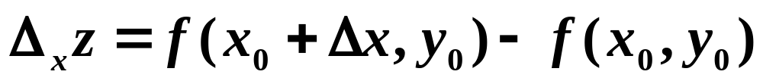
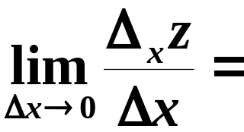
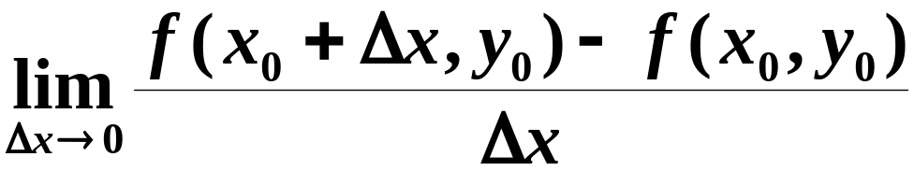

偏导数与全微分
一、偏导数
1. 定义
内有定义，
函数有相应的增量
(称为关于x的偏增量).
如果极限
存在,
则称此极限为函数
对x的偏导数,
记为

Slide 3
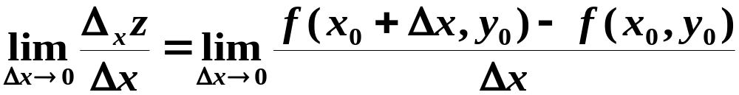
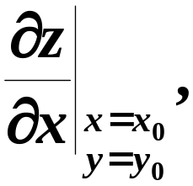
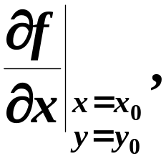
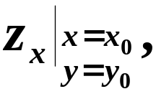


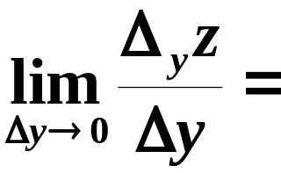
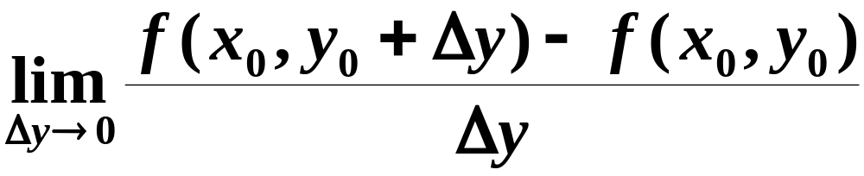
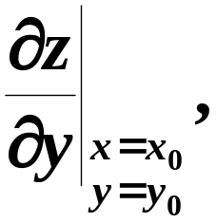
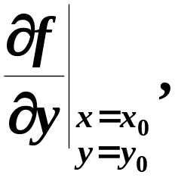
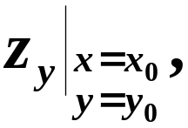

偏导数与全微分
对x的偏导数,
记为
或
同理,
可定义函数
对y的偏导数,
为
记为
或

Slide 4
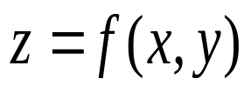

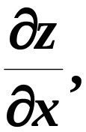
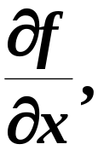



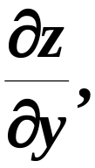
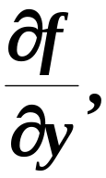


偏导数与全微分
如果函数
在区域D内任一点
(x, y)处对x的偏导数都存在,
那么这个偏导数
仍是
的二元函数,
它就称为函数
对自变量x的偏导函数
(简称偏导数),
记作
或
同理,
可定义函数
对自变量y的
偏导函数
(简称偏导数),
记作
或

Slide 5
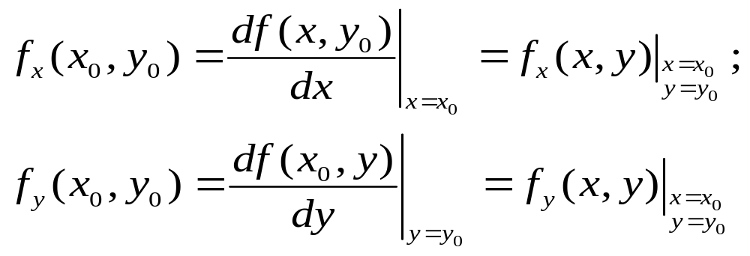
偏导数与全微分
结论:

Slide 6
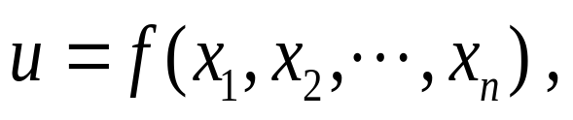
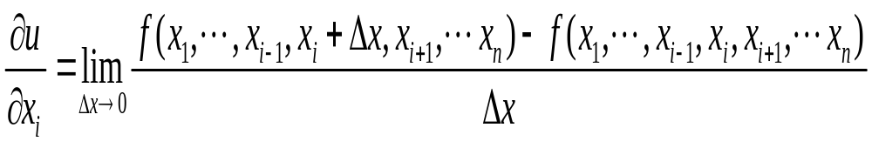
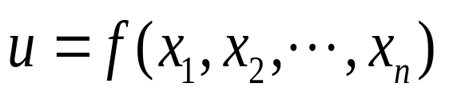

偏导数与全微分
偏导数的概念可以
推广到二元以上函数
设
则
求多元函数
对某个变元
的偏导数时,
只要把其他变元当作常量,而把函数当
作关于该变元的一元函数来求导即可.

Slide 7

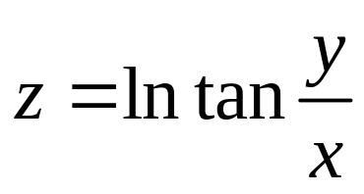
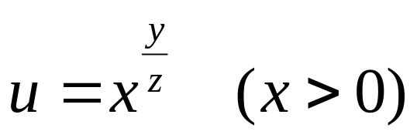
偏导数与全微分
求多元函数的偏导数
并不需要新的方法,
只需将y
看作常量,
利用一元函数
的求导法对x求导即可.
例 求 的偏导数.
例 求 的偏导数.

Slide 8

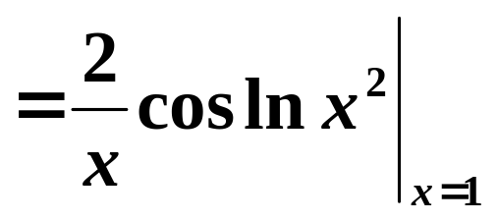
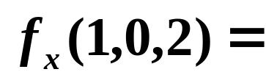
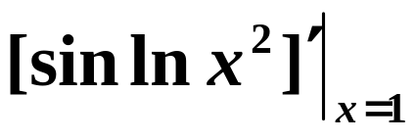

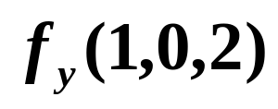
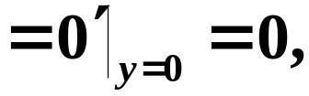
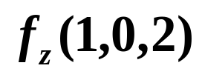
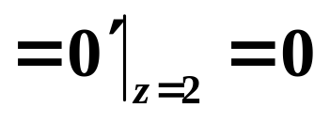
偏导数与全微分
例
在点(1,0,2)处的
三个偏导数.
解
求某一点的偏导数时,
可将其它变量的值
代入,
变为一元函数,
再求导,
常常较简单.

Slide 9
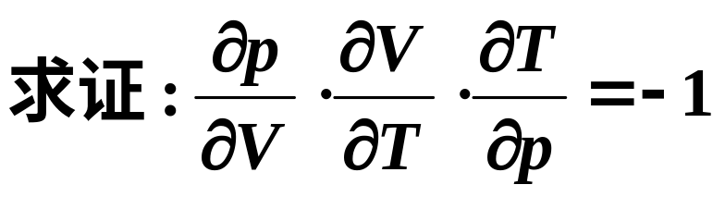
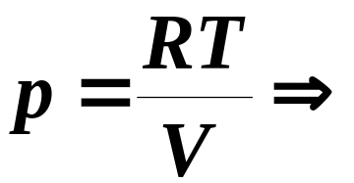
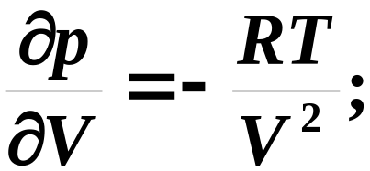
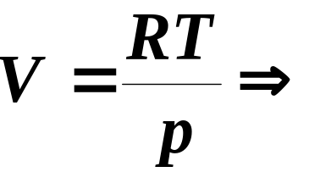
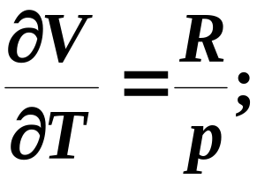
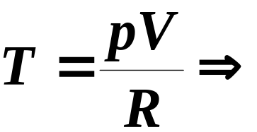
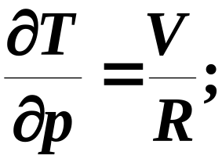
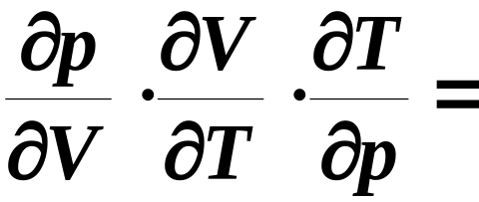
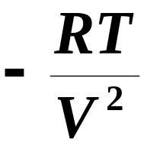
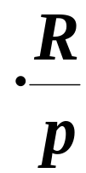
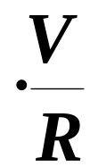
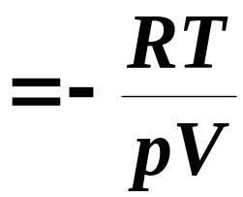

偏导数与全微分
例
证
偏导数的记号只是一个整体记号,不能像一元函数的导数那样可看成是分子与分母的微分的商.

Slide 10




















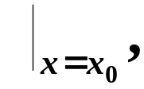
偏导数与全微分
2、偏导数的几何意义
设二元函数
在点
有
偏导数.
如图,
为曲面
上的一点,
过点
作平面
此平面
与曲面相交得一曲线,
曲线的
方程为
由于偏导数
等于一元函数
的
导数
故由一元函数导数的几何意义

Slide 11









偏导数与全微分
可知:
偏导数
在几何上表示
曲线
在点
处的切线对
x轴的斜率;
偏导数
在几何上表示
曲线
在点
处的切线对y轴的斜率.

Slide 12
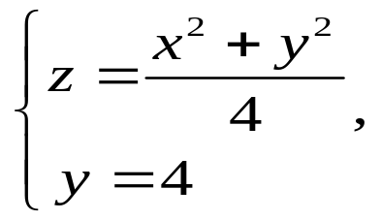
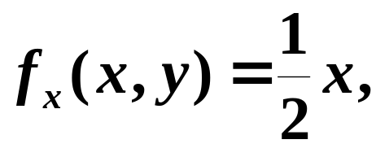
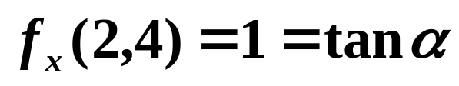
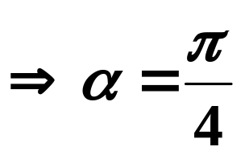
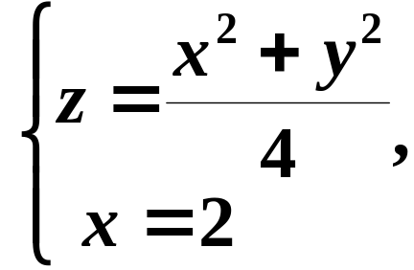
偏导数与全微分
思考
曲线
在点(2,4,5)处的切线
与x轴正向所成的倾角是多少?
解
思考
曲线
在点(2,4,5)处的切线
与y轴正向所成的倾角是多少?

Slide 13
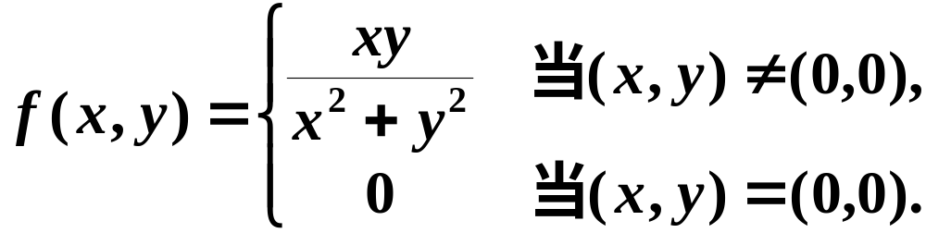


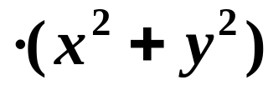









偏导数与全微分
例
解
按定义得

Slide 14








偏导数与全微分
按定义得
注
由以上计算可知,
在点
处可偏导,
但前面已证,此函数在点(0,0)是不连续的.

Slide 15
偏导数与全微分
偏导数存在与连续的关系
一元函数中在某点可导 连续
多元函数中在某点偏导数存在 连续
？
偏导数都存在,
函数未必有极限,
更保证
不了连续性.

Slide 16

偏导数与全微分
说明
因偏导数f_{x} (x₀, y₀)仅与
函数 f (x, y)在y = y₀
上的值有关,
偏导数 f _{y}(x₀, y₀)仅与
函数 f (x, y)在
x = x₀上的值有关 ,
而与(x₀, y₀)邻域内其他点上
的函数值无关,
所以偏导数存在不能保证函数
有极限.

Slide 17
偏导数与全微分
二元函数f(x, y)在点 (x₀, y₀)处两个偏导数 f_{x}(x₀, y₀), f _{y}(x₀, y₀)存在是 f (x, y) 在该点连续的
( ).
D
A. 充分条件而非必要条件
B. 必要条件而非充分条件
C. 充分必要条件
D. 既非充分条件又非必要条件

Slide 18
偏导数与全微分
二、全微分
偏导数讨论的只是某一自变量变化时
函数的变化率.
现在来讨论当各个自变量同时变化时
函数的变化情况.

Slide 19




偏导数与全微分
为了引进全微分的定义,
先来介绍
全增量.
全增量的概念
域内有定义,
函数取得的增量
全增量.

Slide 20











偏导数与全微分
全微分的定义
可表示为
而不依赖于
则称函数
可微分,
称为函数
在点
处的
全微分.
记作
即
函数若在某平面区域D内处处可微时,
则称
这函数在D内的
可微函数.

Slide 21



偏导数与全微分
注
全微分有类似一元函数微分的
两个性质:
的线性函数;
高阶无穷小.
?
可微与偏导数存在有何关系呢？
微分系数
A=? B=?
全微分的定义可推广到三元及三元以上函数.

Slide 22
偏导数与全微分
类似一元函数的局部线性化,有二元函数的局部线性化.
设函数
表示一个平面
即,二元函数

Slide 23




偏导数与全微分
三、连续性与可微性,
偏导数与可微性
1. 可微与连续
多元函数在某点可微是否保证
函数在该点连续
?
结论:
如果函数
可微分,
则函数在该点连续.
事实上,
由全微分的定义有
可得
显然,
多元函数可微必连续
连续的定义
不连续的函数
一定是不可微的.

Slide 24








偏导数与全微分
由下面的定理来回答：
2、可微的条件
(1). 可微分的必要条件
( 可微必偏导存在).
定理1
(可微必要条件)
如果函数
可微分,
且函数
的全微分为

Slide 25
















偏导数与全微分
可微分,
证
如果函数
可微分,
的某个邻域
总成立,
上式仍成立,
此时
同理可得

Slide 26





偏导数与全微分
一元函数在某点的导数存在 微分存在．
?
多元函数的各偏导数存在 全微分存在．
回忆:一元函数的可导与可微的关系?
下面举例说明
由定理1知
二元函数可微一定存在两个偏导数.
结论：

Slide 27



偏导数与全微分
但两个偏导数都存在函数却不一定可微.
如，
(由偏导数定义可求得)

Slide 28















偏导数与全微分
如果考虑点
沿直线
趋近于
则
说明它不能随着
而趋于0,
因此,

Slide 29

偏导数与全微分
说明
多元函数的各偏导数存在并不能保证
全微分存在.
各偏导数存在只是全微分存在的必要条件而不是充分条件.
这也是一元函数推广到多元函数出现的又
一个原则区别.
现再假定函数的
各个偏导数连续,
则可证明
函数是可微分的.

Slide 30





偏导数与全微分
(2). 可微分的充分条件
定理2
(微分充分条件)
偏导数
* 证
假定偏导数在点P(x,y)连续,
就含有偏导数
在该点的某一邻域内必存在的意思.
(今后常这样理解).
用拉氏定理

Slide 31





偏导数与全微分

Slide 32















偏导数与全微分
同理

Slide 33







偏导数与全微分
注
定理2的条件
(即两个偏导数
在点
连续)
仅是函数
在点
可微的充分
条件,
并非必要条件.
如
在原点(0,0)可微.
事实上,
同样,

Slide 34















偏导数与全微分
在原点(0,0)可微.
于是,

Slide 35








偏导数与全微分
此题说明:
函数在一点可微,
在这点偏导数不一定连续.
所以,
即函数f(x,y)在原点(0,0)可微.
但是,
偏导数在原点(0,0)不连续.
事实上,
特别是
极限
不存在.
即f_{x}(x,y)在原点(0,0)不连续.
同理可证,
f_{y}(x,y)在原点(0,0)也不连续.

Slide 36





偏导数与全微分
特别, 当 时,
同样当 时
因此,如果函数的微分存在,常写成

Slide 37


偏导数与全微分
习惯上,
记全微分为
通常把二元函数的全微分等于它的两个偏微分之和
称为二元函数的微分符合叠加原理．
叠加原理也适用于二元以上函数的情况.
如三元函数
则

Slide 38






偏导数与全微分
例
计算函数
在点
的全微分.
解
所以

Slide 39





偏导数与全微分
练习
答案

Slide 40

















偏导数与全微分
例
计算
的近似值.
解
利用函数
在点
处的可微性,
可得

Slide 41


偏导数与全微分
选择题
考虑二元函数 f (x, y)的下面4条性质:
① f (x, y)在点(x₀ , y₀)处连续,
② f (x, y)在点(x₀ , y₀)处的两个偏导数连续,
③ f (x, y)在点(x₀ , y₀)处可微,
④f (x, y)在点(x₀ , y₀)处的两个偏导数存在.
若用“ ”
表示可由性质P推出性质Q,则有
(A)
② ③ ①.
(B)
③ ② ①.
(C)
③ ④ ①.
(D)
③ ① ④.

Slide 42

偏导数与全微分
结论不正确的是( ).
D
都存在,
连续.

Slide 43





偏导数与全微分
D

Slide 44








偏导数与全微分
是非题
(非)
事实上,

Slide 45
偏导数与全微分
四、小结
偏导数的定义
(偏增量比的极限)
偏导数的计算
偏导数的几何意义
偏导数存在与连续、极限的关系

Slide 46
偏导数与全微分
全微分的定义
全微分的计算
可微分的必要条件、
可微分的充分条件
多元函数极限、连续、偏导、可微的关系
(注意：与一元函数有很大的区别)

Slide 47

偏导数与全微分
对一元函数的极限、连续、可导、可微间的关系：
可微 可导 连续 有极限
对多元函数的极限、连续、可导、可微的关系：
偏导连续 可微 连续 有极限
有偏导

Slide 48



偏导数与全微分
思考题1
问
全微分公式
恒成立吗?
答
不一定.
考虑函数

Slide 49

偏导数与全微分
思考题2
C
A. 连续,偏导数存在;
B. 连续,偏导数不存在;
C. 不连续,偏导数存在;
D. 不连续,偏导数不存在.

Slide 50
偏导数与全微分
作业
习题7.3 (63页)
(A）2. (11) 3.(4) 4.
(A）6.(6) 8.
（B） 4.

